Slide 1

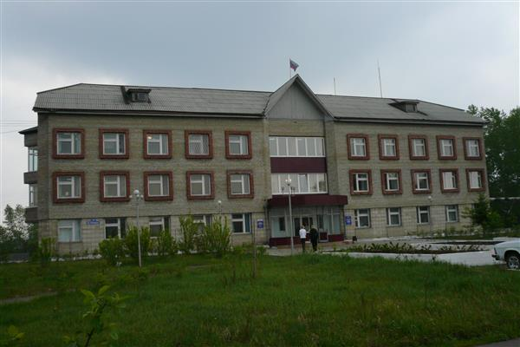
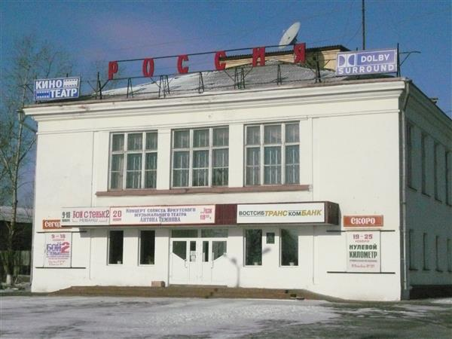
Управление по финансам и налогам Зиминского городского муниципального образования
ОТЧЕТ
ОБ ИСПОЛНЕНИИ
БЮДЖЕТА ЗИМИНСКОГО
ГОРОДСКОГО МУНИЦИПАЛЬНОГО ОБРАЗОВАНИЯ
ЗА 2016 ГОД

Slide 2
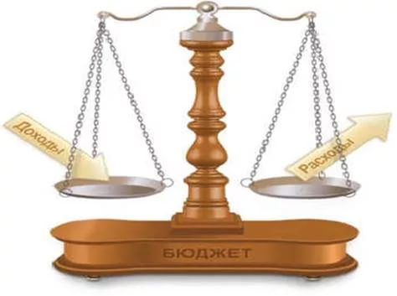

Основные параметры бюджета Зиминского городского муниципального образования в 2016 году
Доходы
1 049 329,2 тыс.руб.
Расходы
1 142 710,1 тыс.руб.
Дефицит
- 93 380,9

Slide 3
ИСПОЛНЕНИЕ ОСНОВНЫХ ПОКАЗАТЕЛЕЙ БЮДЖЕТА ЗИМИНСКОГО ГОРОДСКОГО МУНИЦИПАЛЬНОГО ОБРАЗОВАНИЯ ЗА 2016г.,тыс.руб.
Бюджет | План на 2016 год | Исполнено за 2016 год | % исполнения
Доходы: налоговые и неналоговые доходы безвозмездные поступления | 1 086 305,3 187010,0 899295,3 | 1 049 329,2 192875,6 856453,6 | 97% 103% 95%
Расходы | 1 171 772,7 | 1 142 710,1 | 97,5%
Дефицит | 85 467,4 | 93 380,9

Slide 4
СТРУКТУРА НАЛОГОВЫХ ДОХОДОВ БЮДЖЕТА ЗИМИНСКОГО ГОРОДСКОГО
МУНИЦИПАЛЬНОГО ОБРАЗОВАНИЯ ЗА 2016г.,тыс.руб.
 | План 2016 год | Факт 2016 год | % исполнения
Налоговые доходы | 167 693,0 | 172 101,5 | 102,6

Slide 5
СТРУКТУРА НЕНАЛОГОВЫХ ДОХОДОВ БЮДЖЕТА ЗИМИНСКОГО ГОРОДСКОГО
МУНИЦИПАЛЬНОГО ОБРАЗОВАНИЯ ЗА 2016г.,тыс.руб.
 | План 2016 год | Факт 2016 год | % исполнения
Неналоговые доходы | 19 317,0 | 20774,1 | 107,5

Slide 6
Налоговые и неналоговые доходы Зиминского муниципального образования за 2016г.
Наименование доходов | Исполнение за 2015 год | План на 2016 год | Исполнение за 2016 год | % исполнения годовых показателей | Темп роста доходов 2016/2015 гг.
 |  |  |  |  | % | сумма
Налоговые и неналоговые доходы, вт.ч.: | 175 006,7 | 187 010,0 | 192 875,6 | 103 | 110,2 | 17 868,9
Налог на доходы физических лиц | 99 226,0 | 106 671,0 | 109 310,9 | 102 | 110,2 | 10084,9
Доходы от уплаты акцизов | 8 132,1 | 12 210,0 | 12 183,8 | 99,8 | 149,8 | 4051,7
Единый налог на вмененный доход для отдельных видов деятельности | 16104,4 | 15 000,0 | 15190,2 | 101 | 94,3 | -914,2
Единый сельскохозяйственный налог | 0,5 | 13,5 | 13,5 | 100 | 2700 | 13,0
Налог, взимаемый в связи с применением патентной системы налогообложения, зачисляемый в бюджеты городских округов | 0 | 9,5 | 22,5 | 237 | 100 | 22,5
Налог на имущество физических лиц | 8 058,7 | 10 300,0 | 10 742,3 | 104 | 133,3 | 2683,6
Земельный налог | 16 744,0 | 15 254,0 | 16 210,2 | 106 | 96,8 | -533,8
Государственная пошлина | 8 642,2 | 8 235,0 | 8 428,1 | 102 | 97,5 | -214,1
Доходы, от использовании имущества, находящегося в государственной и муниципальной собственности | 12 449,4 | 14 180,0 | 15 383,4 | 108 | 123,6 | 2934,0
Платежи при пользовании природными ресурсами | 893,0 | 1 069,0 | 1 117,6 | 105 | 125,2 | 224,6
Доходы от продажи материальных и нематериальных активов | 1 988,7 | 872,0 | 919,7 | 105 | 46,2 | -1069,0
Штрафы, санкции, возмещение ущерба | 2 712,9 | 2 470,0 | 2 596,6 | 105 | 95,7 | -116,3
Прочие неналоговые доходы | 30,6 | 246,0 | 247,0 | 100 | 807,2 | 216,4

Slide 7
СТРУКТУРА БЕЗВОЗМЕЗДНЫХ ПОСТУПЛЕНИЙ БЮДЖЕТА ЗИМИНСКОГО ГОРОДСКОГО МУНИЦИПАЛЬНОГО ОБРАЗОВАНИЯ ЗА 2016г.,тыс.руб.
 | План 2016 год | Факт 2016 год | % исполнения
Безвозмездные поступления | 899 295,3 | 856 453,6 | 95,2

Slide 8
Безвозмездные поступления Зиминского городского муниципального образования за 2016г.
Наименование | Исполнение за 2015 год | План на 2016 год | Исполнение за 2016 год | % исполнения годовых показателей | Темп роста доходов 2016/2015 гг.
 |  |  |  |  | % | сумма
Безвозмездные поступления –всего: | 837 082,1 | 899 295,3 | 856 453,6 | 95,2 | 102,3 | 19371,5
Дотации | 75 329,5 | 55 229,3 | 55 229,3 | 100 | 73,3 | -20100,2
Субсидии | 292 306,3 | 363 891,0 | 363 881,9 | 99,9 | 124,5 | 71575,6
Субвенции | 356 423,3 | 399 899,4 | 399 712,3 | 99,9 | 112,1 | 43289,0
Иные МБТ | 16,2 | 513,1 | 513,1 | 100 | 3167,3 | 496,9
Фонд реформирования ЖКХ | 115 514,9 | 79 762,5 | 79 762,5 | 100 | 69 | 35752,4
Возврат МБТ | -2 508,1 | 0 | -42 650,3 | - | - | 40142,20

Slide 9
ДИНАМИКА ДОХОДОВ БЮДЖЕТА ЗИМИНСКОГО ГОРОДСКОГО
МУНИЦИПАЛЬНОГО ОБРАЗОВАНИЯ 2015-2016 ГОДА
Налоговые и неналоговые доходы
Безвозмездные поступления

Slide 10


СТРУКТУРА РАСХОДОВ БЮДЖЕТА ЗИМИНСКОГО ГОРОДСКОГО
МУНИЦИПАЛЬНОГО ОБРАЗОВАНИЯ ЗА 2016г.,тыс.руб.

Slide 11
Исполнение муниципальных программ Зиминского муниципального образования за 2016г.
№ п/п | Наименование программы | Плановые назначения на 2016 год | Фактическое исполнение | % исполнения
1 | «Развитие образования» на 2016-2018 г.г. | 511 295,30 | 506 225,50 | 99,0%
2 | «Молодежная политика» на 2016-2018 г.г. | 724,60 | 713,00 | 98,4%
3 | «Развитие культуры» на 2016-2018 г.г. | 74 319,10 | 73 552,80 | 99,0%
4 | «Развитие физической культуры и спорта» на 2016-2018 г.г. | 1 719,00 | 1 687,90 | 98,2%
5 | «Оказание содействия по сохранению и улучшению здоровья населения г. Зимы» на 2016-2018 г.г. | 75,80 | 75,80 | 100,0%
6 | «Социальная поддержка населения» на 2016-2018 г.г. | 774,00 | 727,60 | 94,0%
7 | «Жилищно-коммунальное хозяйство» на 2016-2018 г.г. | 31 221,50 | 31005,40 | 99,3%
8 | «Обеспечение населения города доступным жильем» на 2016-2020г.г. | 271 040,90 | 251 217,60 | 92,7%
9 | «Развитие дорожного хозяйства» на 2016-2020г.г. | 108 480,50 | 108 425,10 | 99,9%
10 | «Экономическое развитие» на 2016-2018г.г. | 238,50 | 183,50 | 76,9%
11 | «Охрана труда» на 2016-2018г.г. | 499,00 | 397,70 | 79,7%
12 | «Безопасность» на 2016-2018г.г. | 675,40 | 653,60 | 96,8%
 | ИТОГО: | 1 001 063,60 | 974 865,50 | 97,4%

Slide 12
Муниципальная программа Зиминского городского муниципального образования «Развитие образования» на 2016-2018г.г.
«Общее образование»
247 627,20
«Дошкольное образование»
200 622,80
Исполнение по подпрограммам, тыс.руб.
«Дополнительное образование детей в сфере образования»
34 524,30
«Отдых, оздоровление и занятость детей в период летних каникул»
2 008,60
«Обеспечение функций управления в сфере образования»
21 442,60

Slide 13
Муниципальная программа Зиминского городского муниципального образования «Молодежная политика» на 2016-2018г.г.
265,10
«Молодежь города Зимы»
282,90
«Патриотическое воспитание и допризывная подготовка молодежи города Зимы»
165,00
«Профилактика наркомании «Под знаком Единства»
Исполнено по подпрограммам, тыс.руб. :
Муниципальная программа Зиминского городского муниципального образования «Развитие культуры» на 2016-2018г.г.
5 103,00
5 086,50
29 119,40
«Сохранение и развитие клубных учреждений»
12 348,50
«Развитие библиотечного обслуживания»
15 384,60
6 510,70
«Обеспечение функций управления культурной сферой»
«Развитие музейного дела»
«Дополнительное образование в сфере культуры»
«Информационное обеспечение населения»

Slide 14


Муниципальная программа
«Развитие физической культуры и спорта» на 2016-2018г.г.
«Обеспечение максимальной вовлеченности населения в систематические занятия физкультурой и спортом и развитие спорта высших достижений»
Исполнено: 1 635,40 тыс.руб.
«Реализация комплекса мер по совершенствованию спортивной инфраструктуры и материально-технической базы для занятий физической культуры и спорта»
Исполнено: 52,5 тыс.руб.
«Развитие системы профилактики неинфекционных заболеваний и формирование здорового образа жизни населения»
Исполнено: 23,70 тыс.руб.
«Профилактика инфекционных заболеваний, включая иммунопрофилактику»
Исполнено: 52,20тыс.руб.
Муниципальная программа
«Оказание содействия по сохранению и улучшению здоровья населения г.Зимы»

Slide 15

Муниципальная программа «Жилищно-коммунальное хозяйство»
на 2016-2018г.г.
Исполнение по подпрограммам (тыс.руб.):
464,60
«Подготовка объектов коммунальной инфраструктуры к отопительному сезону»
1 011,60
«Капитальный ремонт общего имущества многоквартирных домов и муниципального жилищного фонда на территории ЗГМО»
12 648,10
« Благоустройство»
16 881,10
«Энергосбережение и повышение энергетической эффективности на территории ЗГМО»

Slide 16

Муниципальная программа Зиминского городского муниципального образования «Обеспечение населения города доступным жильем» на 2016-2020г.г.
«Переселение граждан, проживающих на территории ЗГМО, из аварийного жилищного фонда, признанного непригодным для проживания»
245 941,60 тыс.руб.
«Молодым семьям -доступное жилье»
5 276,00 тыс.руб.

Slide 17


Муниципальная программа
«Развитие дорожного хозяйства» на 2016-2020 годы
Исполнение по подпрограммам (тыс.руб.):
277,20
108 147,90
«Повышение безопасности дорожного движения в Зиминском городском муниципальном образовании»
«Дорожное хозяйство на территории Зиминского городского муниципального образования»

Slide 18


Муниципальная программа Зиминского городского муниципального образования «Экономическое развитие» на 2016-2018г.г.
Исполнено по подпрограммам:
137,50 тыс.руб.
«Содействие развитию малого и среднего предпринимательства г.Зимы»
«Торговая политика г.Зимы»
«Развитие бытового обслуживания г.Зимы»
46,00 тыс.руб.
0,00 тыс.руб.

Slide 19



Муниципальная программа «Охрана труда» на 2016-2018г.г.
«Формирование и развитие методической, организационной и мотивационной основ для функционирования системы управления охраной труда»
Исполнено:
42,50 тыс.руб.
«Проведение специальной оценки условий труда в муниципальных учреждениях ЗГМО»
Исполнено:
355,10 тыс.руб.
Муниципальная программа Зиминского городского муниципального образования «Безопасность» на 2016-2018г.г.
«Профилактика правонарушений в ЗГМО»
Исполнено:
394,10 тыс.руб.
Защита населения и территории г.Зимы от чрезвычайных ситуаций»
Исполнено:
259,50 тыс.руб.

Slide 20
В 2016 году муниципалитет активно участвовал в реализации областных и федеральных программ:
№ п/п | Наименование программы | Объем средств, предусмотренных в государственных программах Иркутской области на 2016 год |  |  | Исполнено
 |  | федеральный бюджет | областной бюджет | местный бюджет
1 | Развитие образования (строительство дет.сада) | 0 | 22 764 | 9 415 | 5 130
2 | Доступное жилье (подпрограмма Пересление) | 110 575 | 134 734 | 5 286 | 5 286
3 | Доступное жилье (подпрограмма Молодым семьям-доступное жилье) | 1 503 | 1 034 | 2 009 | 2 009
4 | Развитие культуры | 0 | 1 900 | 480 | 480
5 | Экономическое развитие и инновационная экономика на 2015-2020гг. (подпрограмма "Народные инициативы") | 0 | 6 626 | 736 | 736
6 | Социальная поддержка населения (подпрограмма Оздоровление детей) | 0 | 988 | 179 | 179
7 | Развитие жилищно-коммунального хозяйства Иркутской области (подготовка к зиме) | 0 | 10 384 | 3 058 | 3 058
8 | Развитие дорожного хозяйства и сети искусственных сооружений на 2014 - 2020 годы (кап.ремонт дорог) | 0 | 68 169 | 17 042 | 17 042
 | ВСЕГО | 112 078 | 246 599 | 38 205 | 33 920

Slide 21
- 62443 т.р. – расходы ОМСУ;
- 1781,8 т.р. – проведение выборов;
- 36341 т.р. – обеспечение деятельности муниципальных учреждений;
- 1806 т.р. – расходы по ВУСам;
- 3743,8 т.р. – доплаты к пенсиям;
- 1221,5 т.р. – гос. полномочия;
- 6329 т.р. – другие общегосударственные вопросы.
НЕПРОГРАММНЫЕ РАСХОДЫ
МУНИЦИПАЛЬНОГО ОБРАЗОВАНИЯ
113666,1 тыс.руб.
из них:

Slide 22
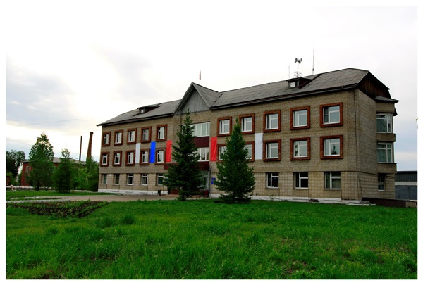

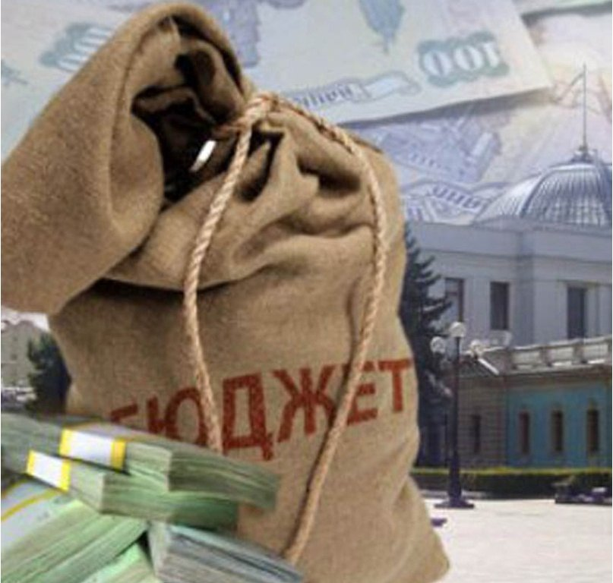
Управление по финансам и налогам
Зиминского городского муниципального образования
Спасибо за внимание!
Контактная информация:
г.Зима, ул. М.Горького, д. 65
Тел./факс :8(39554)3-14-83
E-mail: fin04@gfu.ru
Официальный сайт:
www.zimadm.ru

